Slide 1

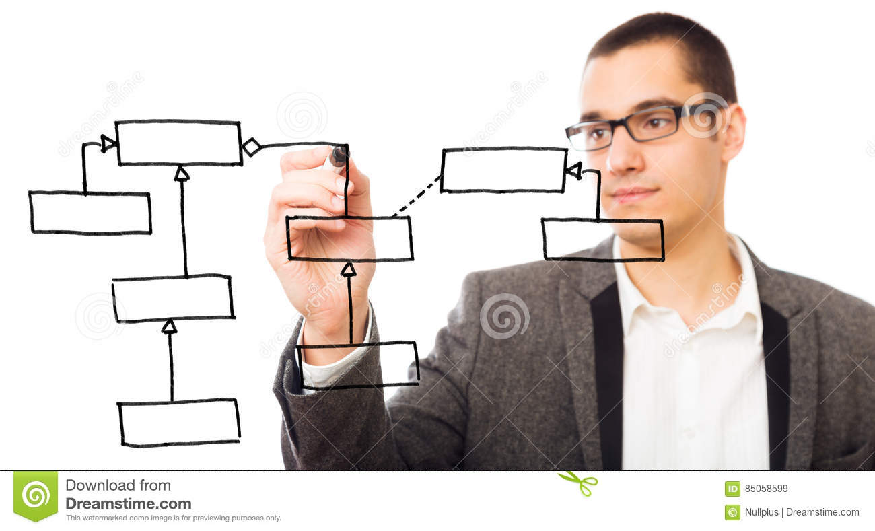
ANÁLISE E PROJETO ORIENTADO A OBJETOS

Slide 2
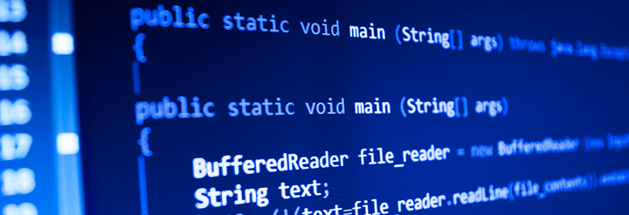
Introdução à Orientação a Objetos
Prof. Me. Erinaldo Sanches Nascimento

Slide 3
Unidade: Introdução ao Estudo de Orientação a Objetos
Aula 1: Introdução à Orientação a Objetos
Introdução
Análise e Projeto
Análise e Projeto Orientado a Objetos

Slide 4
A análise é a solução conceitual dada ao problema.
RANDO & FREITAS (2020)

Slide 5

Introdução
A análise de sistemas é a atividade inicial do processo de desenvolvimento de software.
O que o software deve fazer?
Como o software deve operar?
Quem participa do processo de análise?

Slide 6

Análise e Projeto
Determina e especifica o que um sistema deve fazer.
Analista
Usuário

Slide 7
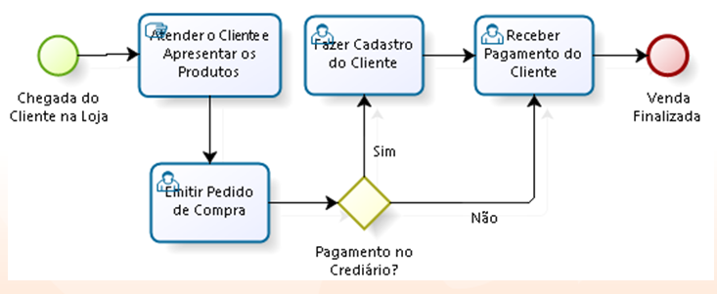
Análise e Projeto
Análise:
Não leva em conta detalhes da implementação.
Domínio do problema e suas relações.
Solução conceitual (regra de negócio).

Slide 8
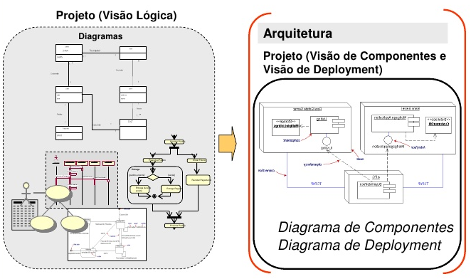
Análise e Projeto
Projeto:
Solução computacional aplicada ao problema.
É o resultado de refinamentos sucessivos do modelo conceitual.
Solução lógica (regras e tecnologia).

Slide 9
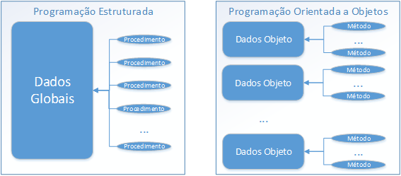
Análise e Projeto Orientado a Objetos
Programação estruturada
Visão sequencial
Executa determinados processos
Trata determinados dados
Programação orientada a objetos
Classes
Atributos
Operações

Slide 10
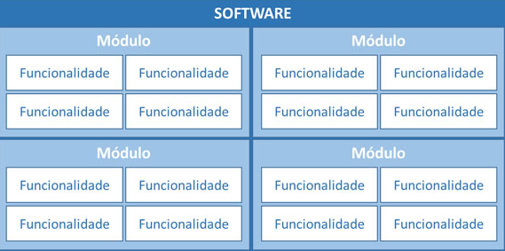

Análise e Projeto Orientado a Objetos
Métodos Estruturados

Slide 11
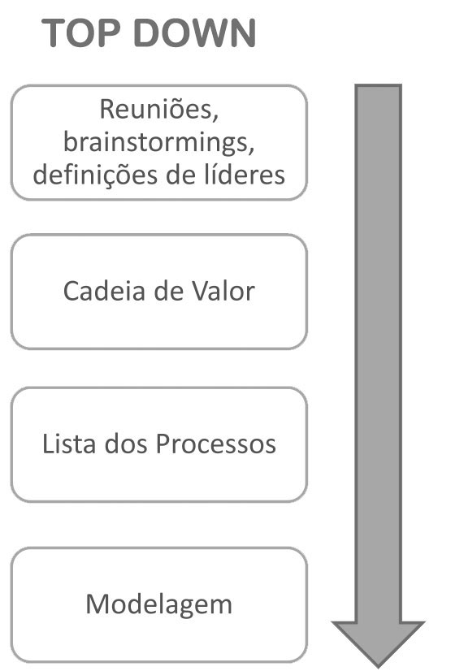
Análise e Projeto Orientado a Objetos
Métodos Estruturados

Slide 12
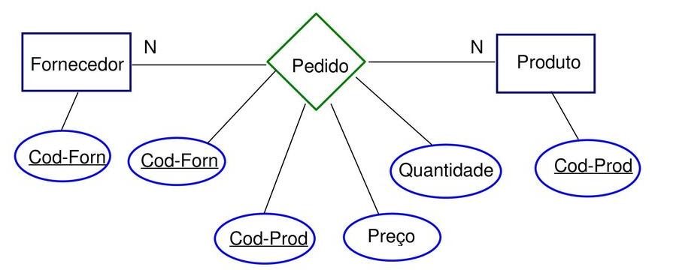
Análise e Projeto Orientado a Objetos
Métodos Estruturados

Slide 13
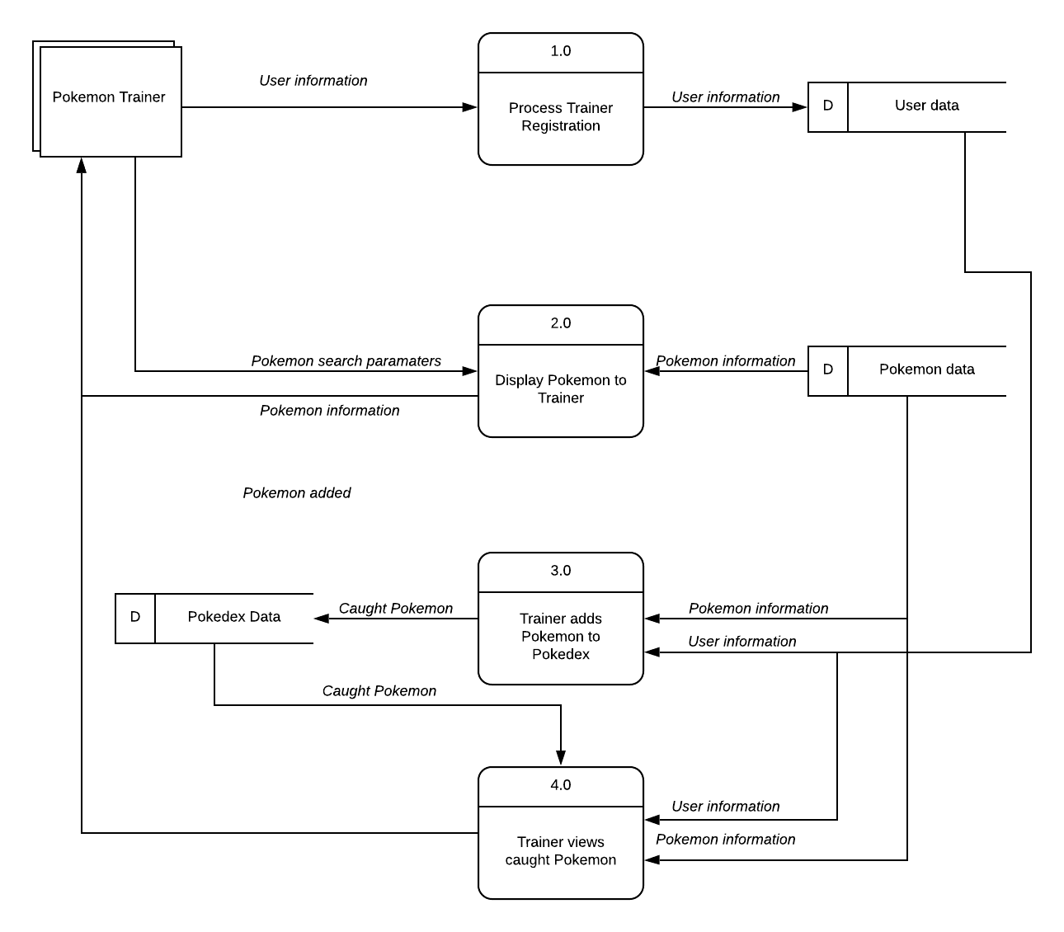
Análise e Projeto Orientado a Objetos
Métodos Estruturados

Slide 14
Análise e Projeto Orientado a Objetos
Métodos Estruturados

Slide 15
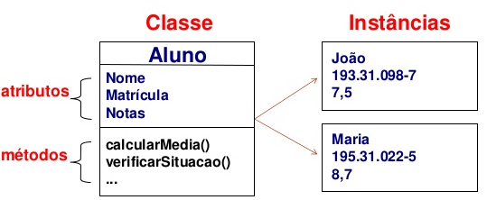
Análise e Projeto Orientado a Objetos
Orientação a Objetos

Slide 16
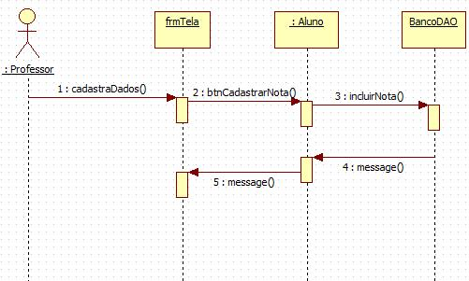
Análise e Projeto Orientado a Objetos
Orientação a Objetos

Slide 17
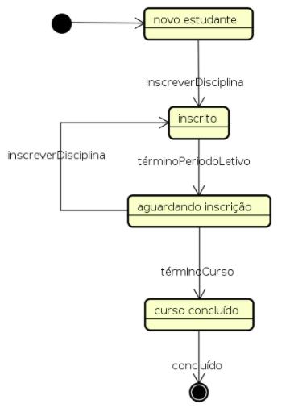
Análise e Projeto Orientado a Objetos
Orientação a Objetos

Slide 18
Análise e Projeto Orientado a Objetos
Orientação a Objetos

Slide 19
Unidade: Introdução ao Estudo de Orientação a Objetos
Aula 2: Evolução dos Métodos Orientado a Objetos
Introdução
Métodos Orientado a Objetos
Padrão UML

Slide 20

Introdução
Como os métodos surgiram e como aconteceu a evolução deles.
Qual método utilizaremos na análise e projeto OO?
Por que é importante conhecermos as características de métodos OO que eu não utilizarei na prática?

Slide 21
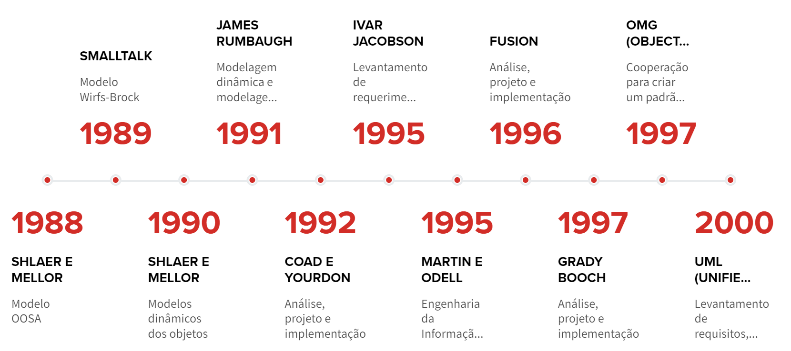
Histórico

